Slide 1
Bando Erasmus+ a.a. 2023/2024
SCADENZA PRESENTAZIONE DOMANDE
20 MARZO 2023 ORE 12:00
Francesca Pagliara
Delegato Erasmus DICEA
Maria Polese
Delegato Erasmus DIST
Valeria Peluso e Tiziana Bellardini
Referenti amministrativi Erasmus presso il DIST e DICEA
Napoli, 16 marzo 2023, ore 15:00

Slide 2
Di cosa si tratta?
Un’opportunità per:
Frequentare corsi e sostenere i relativi esami.
Preparare la tesi.
Svolgere attività di ricerca, laboratorio, tirocinio etc., previste dall’ordinamento del Corso di Studi.
Favorire l’integrazione, lo scambio culturale e sociale.
Sviluppare/rafforzare le competenze.
Accrescere le opportunità di occupazione.

Slide 3
Punti Essenziali
I crediti considerati sono quelli registrati fino al 15 marzo 2023 e verranno estratti direttamente dall’URI, in collaborazione col CINECA e CSI, al termine della presentazione delle candidature.
Gli studenti sono invitati a consultare, già prima di presentare la domanda, il sito web delle Università straniere prescelte.
Le motivazioni in base alle quali le Università partner potrebbero non accettare gli studenti sono le seguenti:
scadenze legate alla procedura di application della sede straniera;
eventuale incompatibilità tra il proprio piano di studi e l’offerta didattica della sede straniera;
requisiti linguistici richiesti dalla sede straniera.

Slide 4
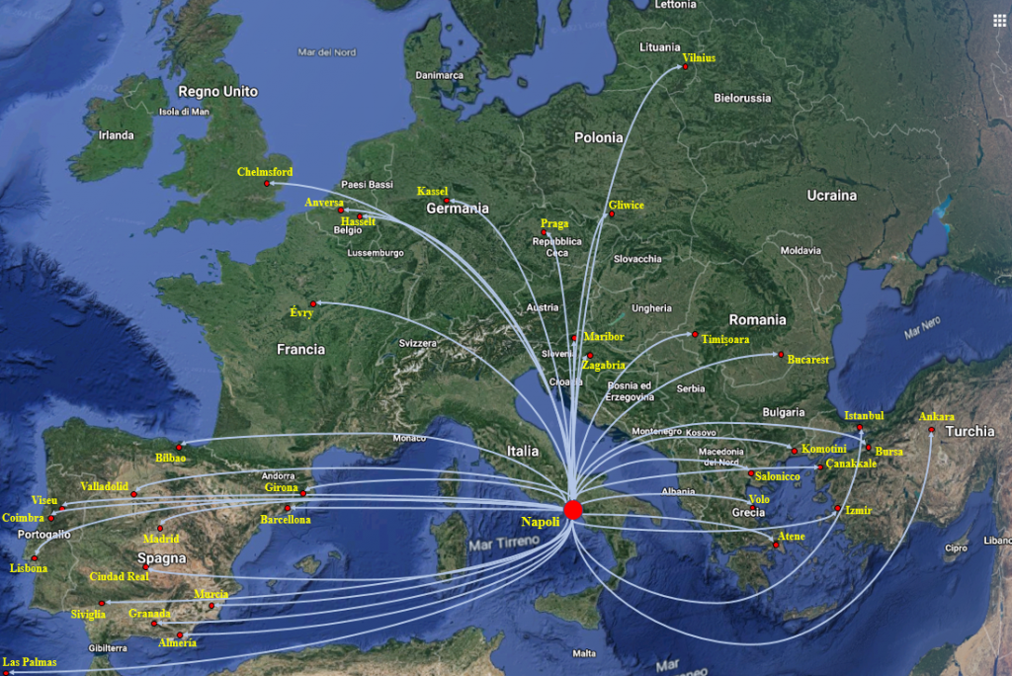
Quali sono le destinazioni?

Slide 5
Mobilità verso il Regno Unito
Gli studenti che intendono presentare la candidatura per le sedi britanniche dovranno:
rispettare le regole di ingresso previste dal Regno Unito (visto d’ingresso e assicurazione sanitaria);
I costi di visto, assicurazione sanitaria ed eventuali altri costi richiesti per l’ingresso nel Regno Unito non potranno essere coperti dall’Università degli Studi di Napoli Federico II;
Molte università britanniche, anche per rilasciare la lettera di invito ai fini dell'ottenimento del Visto, in base alla durata dello scambio, richiedono certificazioni linguistiche ad hoc. Si consiglia di controllare con attenzione le pagine web delle sedi ospitanti ed, eventualmente, contattarle direttamente per maggiori informazioni:
E+ National Agency Transition page (https://www.erasmusplus.org.uk/the-transition-period)
VISAs (https://www.gov.uk/browse/visas-immigration)

Slide 6
Promotori

Slide 7
Offerta borse DIST e DICEA
77 Accordi attivi
22 Paesi Europei + 1 Regno Unito
29 Promotori
147 Borse di studio (LT, LM e LQ)
https://www.dicea.unina.it/erasmus/ http://www.dist.unina.it/didattica/erasmus

Slide 8
Durata del periodo Erasmus
Studio all’estero dai 2 mesi (60 giorni) a 12 mesi (360 giorni) dovrà essere compreso tra il 1° giugno 2023 ed il 30 settembre 2024.
Il periodo di studi Erasmus non potrà essere inferiore a 60 giorni (continuativi e documentati da idonea certificazione dell’istituto ospitante) pena la restituzione dell’intera borsa di studio e la perdita dello status di studente Erasmus.
Gli studenti che intendono studiare all’estero per un solo semestre, non saranno finanziati per più di 5 mesi (salvo eccezioni per le mete la cui durata è indicata chiaramente nell’accordo).
Gli studenti che intendono studiare all’estero per un intero anno accademico, non saranno finanziati per più di 9 mesi.

Slide 9
Durata del periodo Erasmus
Sarà però possibile chiedere formalmente un prolungamento del periodo di studio, preventivamente concordato dallo studente con l’università ospitante e con quella di origine, utilizzando la modulistica predisposta dall’Ufficio Relazioni Internazionali inviata almeno 1 mese prima del termine originariamente previsto per la mobilità. Il periodo aggiuntivo è da ritenersi senza contributo.
La data di partenza e la durata del periodo da trascorrere all’estero devono essere stabiliti in sede di accettazione e sono condizionati dalle date di inizio e fine dei corsi e/o di altre attività presso le differenti sedi di destinazione, nonché dal numero di mesi.

Slide 10
Requisiti per l’ammissione
Sono ammessi alla selezione tutti gli studenti regolarmente iscritti ad un corso di studi triennale, magistrale, magistrale a ciclo unico dell'Università degli Studi di Napoli Federico II. Gli studenti devono in ogni caso possedere una carriera attiva ed essere in regola con i versamenti delle tasse e dei contributi, a pena di esclusione.
Gli studenti iscritti al I anno delle Lauree triennali e delle Lauree Magistrali a ciclo unico devono avere acquisito, alla data del 15.3.2023 almeno 12 CFU.
(saranno scartate d’ufficio le domande degli studenti che non posseggono il requisito dei 12 CFU).
Gli studenti iscritti al terzo anno di una laurea triennale possono partecipare per partire durante il primo anno della laurea magistrale di continuità (medesima area), purché all’atto della sottoscrizione dell’accordo, risultino regolarmente iscritti al primo anno di una delle lauree magistrali attivate presso il medesimo Dipartimento.
Per gli studenti iscritti a corsi di Laurea Magistrale a ciclo unico, il numero massimo di mesi è 24.
E’ obbligatorio per ciascun candidato avere attivato la casella di posta elettronica istituzionale __@studenti.unina.it che costituirà, per tutte le comunicazioni del caso, l’unico strumento utilizzato.

Slide 11
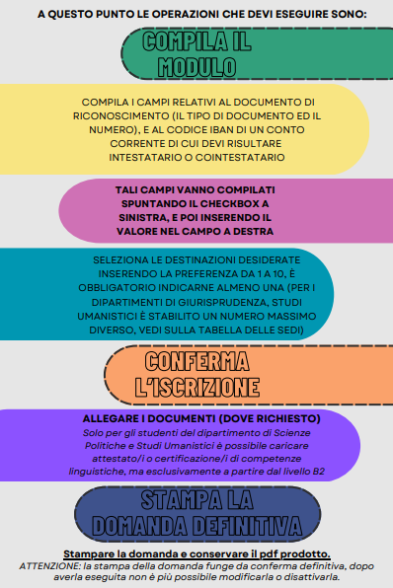
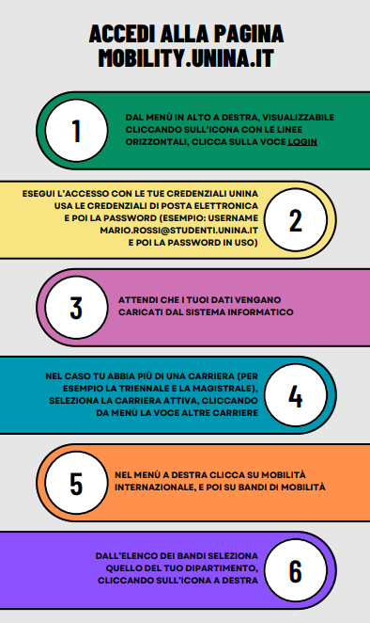
Come si partecipa?
Bando di concorso pubblico https://www.unina.it/didattica/opportunita-studenti/erasmus/programma
Sul portale UNINA- sezione ERASMUS è stato pubblicato il bando di selezione per l’a.a. 2023/2024 con scadenza 20 marzo 2023 ore 12:00 (la procedura informatica di presentazione delle domande verrà disattivata dalle ore 12:01 e non sarà più possibile la compilazione dell’istanza di partecipazione).
Seguire le Istruzioni pubblicate alla pagina Erasmus del sito di Ateneo

Slide 12
Come si partecipa?
Bando di concorso pubblico
Sul portale UNINA è stato pubblicato il bando di selezione per l’a.a. 2023/2024 con scadenza 20 marzo 2023 ore 12:00 (la procedura informatica di presentazione delle domande verrà disattivata dalle ore 12:01 e non sarà più possibile la compilazione dell’istanza di partecipazione).
Seguire le Istruzioni pubblicate alla pagina Erasmus del sito di Ateneo
NB IBAN conto corrente intestato o cointestato allo studente
Video istruzioni su youtube
https://www.youtube.com/watch?v=pCXPUHy_ZVE

Slide 13
Selezione
Commissione Erasmus
La Commissione Erasmus formulerà le graduatorie considerando il merito del candidato attraverso la media ponderata e il numero di CFU effettivi (esami sostenuti) rispetto al numero CFU previsti (massimo numero di CFU conseguibili) alla data del 15.3.2023.
Gli studenti sono invitati a verificare la corretta registrazione degli esami sostenuti entro la data indicata.
Criteri per il calcolo del punteggio
LAUREA TRIENNALE (LT) E CICLO UNICO (LQ)
LAUREA MAGISTRALE (LM)

Slide 14
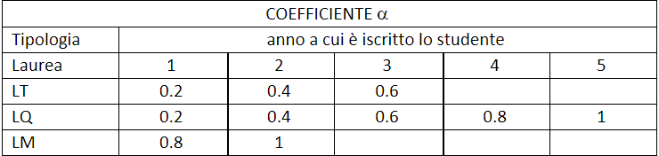
Selezione
I valori di α sono definiti nella seguente tabella:

Slide 15
Pubblicazione delle graduatorie e accettazione delle borse
Le graduatorie verranno pubblicate sui siti web dei Dipartimenti a decorrere dal 05-04-2023
Gli studenti vincitori devono accettare entro le date pubblicate sul sito di Ateneo
La destinazione assegnata non potrà essere in alcun modo modificata e le sedi per le quali non c’è stata assegnazione e/o accettazione in prima battuta verranno assegnate agli studenti eventualmente idonei in graduatoria per il solo secondo semestre.
la mancata accettazione della sede assegnata verrà considerata come rinuncia alla borsa Erasmus.
E’ compito dello studente informarsi sugli adempimenti amministrativi e le relative scadenze previste dalle sedi partner.
Si fa presente che:
le scadenze inserite nelle tabelle relative agli scambi attivi, possono subire modifiche da parte delle istituzioni partner;
laddove i termini per le procedure di nomination e application per il primo semestre siano scaduti o in imminente scadenza, le borse disponibili sono da intendersi per il solo secondo semestre.
Eventuali scorrimenti di graduatoria e/o relative assegnazioni delle borse residue avverranno esclusivamente per il secondo semestre entro il 28/09/2023.

Slide 16
Condizioni
L’assegnazione delle borse è condizionata dalla conferma di tutti gli accordi da parte delle università partner. Lo studente inoltre dovrà verificare di essere in possesso degli eventuali requisiti di ammissione richiesti dall’Università partner (per es. conoscenza certificata della lingua in cui sono tenuti i corsi).
Lo studente vincitore della borsa Erasmus, nel periodo di permanenza presso l’Università ospitante, non può godere di altre borse comunitarie e dovrà regolarmente provvedere al pagamento delle tasse universitarie nei modi e nei tempi previsti dall’Università degli Studi di Napoli Federico II. Seguire attentamente le Istruzioni pubblicate alla pagina Erasmus del sito di Ateneo.

Slide 17
Adempimenti per studenti vincitori di borsa
Gli studenti vincitori - prima della partenza - dovranno sottoscrivere L’ACCORDO FINANZIARIO ERASMUS dal quale discende unicamente lo status di “Studente Erasmus”.
La procedura per la firma degli ACCORDI FINANZIARI prevede, obbligatoriamente, il caricamento sulla piattaforma https://mobility.unina.it, sezione “Allegati carriera”, della seguente documentazione:
copia application form, lettera di accettazione dell’università ospitante o autodichiarazione relativa all’application form;
Learning Agreement (LA);
attestazione della conoscenza linguistica;
titolo di soggiorno per gli studenti internazionali.

Slide 18
Conoscenza della lingua straniera: Requisiti
È indispensabile che gli studenti vincitori di borsa abbiano una buona conoscenza della lingua straniera nella quale saranno tenuti i corsi presso le università ospitanti.
Tale conoscenza linguistica va OBBLIGATORIAMENTE DOCUMENTATA ALL’ATTO DELLA SOTTOSCRIZIONE DEL CONTRATTO ERASMUS DA TUTTI GLI STUDENTI VINCITORI DI BORSA ERASMUS.
Laddove specificatamente indicato, gli studenti devono attenersi al tipo di certificazione richiesta dalle università ospitanti; gli stessi sono tenuti a verificare quanto indicato nelle tabelle relative agli scambi attivati per dipartimento e a consultare la pagina web del sito di Ateneo “Info Università partner” ed i siti web dei singoli Atenei europei.

Slide 19
Conoscenza della lingua straniera: Requisiti
B. La conoscenza linguistica deve essere comunque dimostrata attraverso i seguenti documenti:
certificazione rilasciata da enti e/o istituzioni internazionali (e.g. IELTS, TRINITY, TOEFL, DELF, DELE, ZD, ZDfB);
attestato di livello rilasciato dal CLA a seguito di placement test (che gli studenti potranno sostenere gratuitamente). Il CLA organizzerà diverse sedute per i placement test distribuite sui diversi semestri le cui date saranno prontamente comunicate;
attestato di livello rilasciato dal CLA al termine dei corsi di francese, tedesco, spagnolo, offerti gratuitamente agli studenti vincitori di borsa Erasmus nei mesi di giugno/luglio;
attestato della conoscenza linguistica rilasciato da università estere presso cui lo studente ha svolto un periodo di studi Erasmus.

Slide 20
Conoscenza della lingua straniera: Requisiti
NON E’ ACCETTATA LA ATTESTAZIONE DEL DOCENTE DI LINGUA DEL CORSO DI STUDI, NE’ IL SUPERAMENTO DI ESAMI DI LINGUA DEL CORSO DI STUDI SENZA LA SPECIFICA INDICAZIONE DEL LIVELLO CONSEGUITO NELL’AMBITO DEL QCER, NÈ LO STUDENTE PUO’ ESSERE ESONERATO DALL’OBBLIGO DI DOCUMENTARE LA CONOSCENZA LINGUISTICA SE L’UNIVERSITA’ PARTNER NON LA RICHIEDA.
Sono esonerati dalla presentazione dei succitati documenti:
gli studenti che frequentano i corsi di studio dell’Ateneo Federico II offerti in lingua inglese e che frequenteranno presso l’università ospitante corsi di studio offerti in lingua inglese;
gli studenti selezionati sui DOPPI TITOLI;
gli studenti che abbiano già caricato in procedura l’attestato/certificato di competenza linguistica coerente con la sede assegnata e con il livello richiesto.

Slide 21
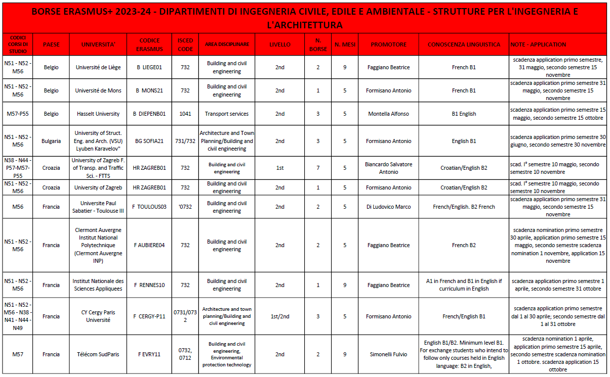
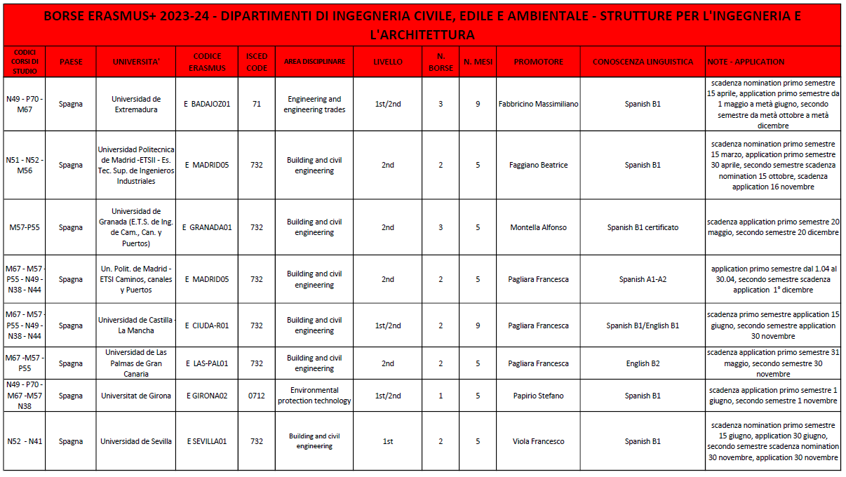
Cosa accade dopo l’assegnazione della borsa?
Prima della partenza
Redazione di un piano di studi all’estero → Learning Agreement for Studies (da sottoporre ad approvazione del promotore dello scambio e vidimazione del delegato ERASMUS del Dipartimento di afferenza)

Slide 22
Cosa accade dopo l’assegnazione della borsa?
Prima della partenza
Sottoscrizione accordo finanziario Erasmus secondo le indicazioni che verranno successivamente fornite
Al termine della mobilità
L’Istituto ospitante deve rilasciare un certificato attestante la durata della mobilità nonché i risultati accademici conseguiti → Transcript of Records.
Lo studente per avere diritto alla borsa di studio dovrà aver superato/compiuto almeno una delle attività previste nel learning agreement (esami, tirocinio, lavoro di tesi) per ogni semestre trascorso all’estero. In caso contrario dovrà restituire l’intera borsa di studio se già percepita. Farà fede quanto indicato nel Transcript of Records o in alternativa per il tirocinio ed il lavoro di tesi quanto attestato dal docente che avrà seguito le attività svolte dallo studente.
L’Ateneo Federico II garantirà allo studente il riconoscimento accademico completo degli studi effettuati presso l’istituto ospitante, come indicati nel learning agreement, come parte integrante del proprio corso di studi.

Slide 23
Sostegno finanziario A.A. 2023-2024
I contributi per la mobilità Erasmus sono determinati sulla base dei giorni di effettiva permanenza presso l’Università di destinazione.
La borsa di studio per gli studenti in mobilità verso i paesi associati al programma e Regno Unito e Svizzera per fini di studio si compone di:
contributo dell'Unione Europea;
contributo mensile dell’Unione Europea, a favore di studenti in condizioni socio-economiche svantaggiate, calcolato sulla base del valore delle dichiarazioni ISEE valide per le prestazioni universitarie presentate dagli studenti al momento dell’iscrizione all’A.A. 2022/23 (Per gli studenti che si candidano in qualità di iscritti al III anno di Laurea Triennale e che partiranno come studenti iscritti al I anno di Laurea Magistrale si terrà conto dell’ultima dichiarazione ISEE presentata per l’iscrizione a quest’ultima e visibile in banca dati);

Slide 24
Sostegno finanziario A.A. 2023-2024
contributo integrativo finanziato dal Ministero dell’Università e Ricerca (MUR), erogato in base ad una suddivisione in fasce di valore delle dichiarazioni ISEE valide per le prestazioni universitarie presentate dagli studenti al momento dell’iscrizione all’A.A. 2022/23 (Per gli studenti che si candidano in qualità di iscritti al III anno di Laurea Triennale e che partiranno come studenti iscritti al I anno di Laurea Magistrale si terrà conto dell’ultima dichiarazione ISEE presentata per l’iscrizione a quest’ultima e visibile in banca dati);
contributo integrativo di Ateneo, erogato in base ad una suddivisione in fasce di valore delle dichiarazioni ISEE valide per le prestazioni universitarie presentate dagli studenti al momento dell’iscrizione all’A.A. 2022/23 (Per gli studenti che si candidano in qualità di iscritti al III anno di Laurea Triennale e che partiranno come studenti iscritti al I anno di Laurea Magistrale si terrà conto dell’ultima dichiarazione ISEE presentata per l’iscrizione a quest’ultima e visibile in banca dati).

Slide 25
Sostegno finanziario A.A. 2023-2024
SOSTEGNO FINANZIARIO (suscettibile di modifica a seguito dell’approvazione della candidatura dell’Ateneo)
paesi associati al programma Erasmus+ (programme countries+ Regno Unito)
Borse UE
GRUPPO 1 costo della vita ALTO | Denmark, Finland, Iceland, Ireland, Luxembourg, Sweden, , Lichtenstein, Norway Paesi partner della Regione 14: Isole Faer Oer, Switzerland, United Kingdom | € 350,00
GRUPPO 2 costo della vita MEDIO | Austria, Belgium, Cyprus, France, Germany, Greece , Spain, , Netherlands, Malta, Portugal | € 300,00
GRUPPO 3 costo della vita BASSO | Bulgaria, Croatia, Estonia, Latvia, Lithuania, Northern Macedonia, Poland, Romania, Slovakia, Serbia, Slovenia, Czech Republic, Turkey, Hungary, | € 250,00
Per tutti | ISEE< € 15.000,00 | € 250,00
1
2
Integrazioni MUR
ISEE | IMPORTO MENSILE PER INTEGRAZIONE BORSA Erasmus+
< 24.000 | € 500
24.001 < ISEE < 40.000 | € 350
40.001 < ISEE < 65.000 | € 150
3

Slide 26
Sostegno finanziario A.A. 2023-2024
SOSTEGNO FINANZIARIO (suscettibile di modifica a seguito dell’approvazione della candidatura dell’Ateneo)
paesi associati al programma Erasmus+ (programme countries+ Regno Unito)
Contributo Ateneo
ISEE | IMPORTO MENSILE INTEGRAZIONE BORSA Erasmus+
< 24.000 | € 300 (€10/day)
24.001 < ISEE < 40.000 | € 240 (€8/day)
40.001 < ISEE < 65.000 | € 150 (€5/day)
OLTRE 65.000 | € 90 (€3/day)
4

Slide 27
Sostegno finanziario A.A. 2023-2024
Paesi NON associati al programma mobilità internazionale – paesi extra UE:
contributo dell'Unione Europea: si tratta di un importo mensile modulato in base ai giorni di effettiva permanenza all'estero;
contributo forfetario per il viaggio: si tratta di un importo modulato in base alla distanza chilometrica.
Sono fatte salve eventuali ulteriori indicazioni che dovessero pervenire nel mentre da parte del MUR e/o dell’Agenzia Nazionale ErasmusPlus;
Si consiglia di controllare costantemente il sito unina.it/Erasmus+ per dettagliate indicazioni in aggiornamento

Slide 28
Sostegno finanziario A.A. 2023-2024
SOSTEGNO FINANZIARIO PAESI NON ASSOCIATI AL PROGRAMMA MOBILITÀ INTERNAZIONALE –
PAESI EXTRA UE (suscettibile di modifica a seguito dell’approvazione della candidatura dell’Ateneo)
Borse UE
TUTTI I PAESI NON INSERITI NELLA TAB. 1.1 | REGIONI 1-12 (GUIDA AL PROGRAMMA 2022) | € 700,00
Contributo forfetario viaggio
Distanze di viaggio | CONTRIBUTO VIAGGIO | CONTRIBUTO VIAGGIO GREEN
10 – 99 km | 23 EUR
100 – 499 km | 180 EUR | 210 EUR
500 – 1.999 km | 275 EUR | 320 EUR
2.000 – 2.999 km | 360 EUR | 410 EUR
3.000 – 3.999 km | 530 EUR | 610 EUR
4.000 – 7.999 km | 820 EUR
8.000 km o più | 1.500 EUR

Slide 29
Viaggio Green
Il Programma Erasmus 2021-27 prevede un contributo per il Viaggio Verde (Green travel) per gli studenti che scelgano mezzi di trasporto alternativi all’aereo, a basse emissioni per la parte principale del percorso, come autobus, treno e nave.
Gli studenti in questo caso riceveranno un contributo singolo di 50 EURO come importo aggiuntivo, fino a 4 giorni di supporto individuale per coprire i giorni di viaggio.
Il viaggio green deve essere opportunamente documentato attraverso la prova di acquisto del titolo di viaggio da conservare e caricare sulla piattaforma mobility.unina.it insieme al certificato di permanenza.
Sostegno finanziario
Per tutti | Contributo forfetario | € 50,00
 | contributo aggiuntivo | 1/30 dell’importo della borsa per max 4 giorni

Slide 30
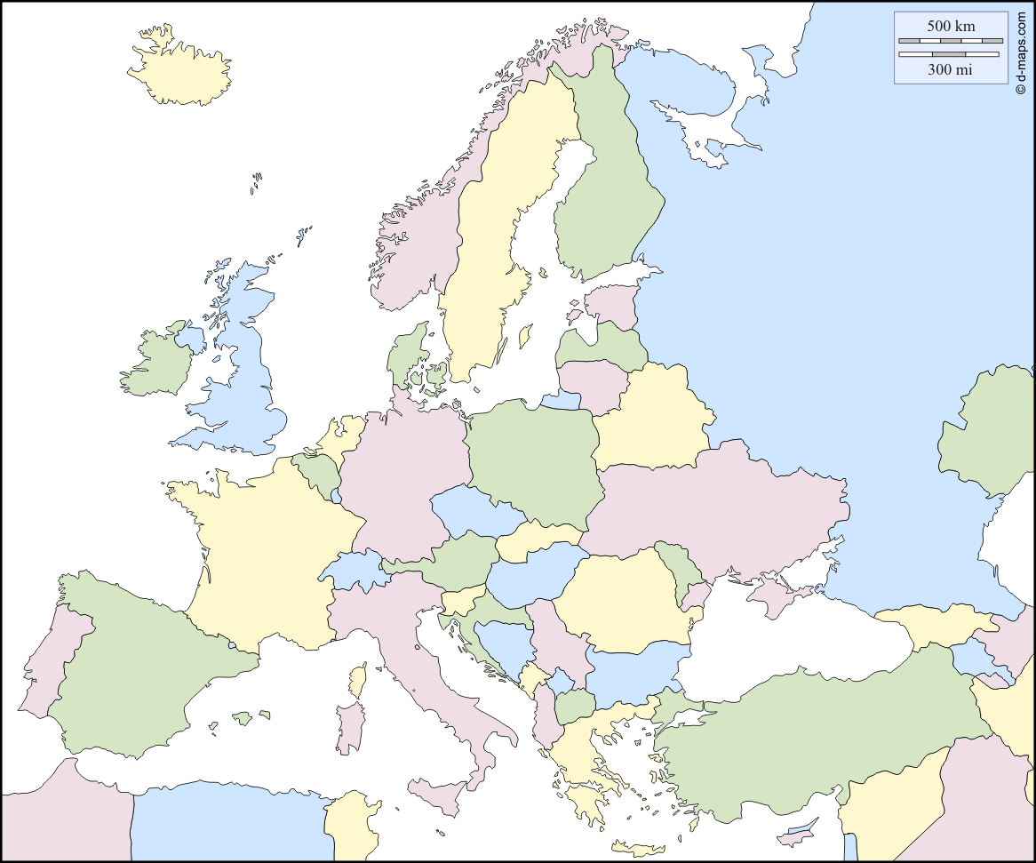
ERASMUS: Segreteria Didattica e Amministrativa
Ufficio ERASMUS del DiSt |  | Ufficio ERASMUS del DiCEA
Dott.ssa Valeria Peluso Via Claudio 21 Edificio 7, 1° piano valeria.peluso@unina.it |  | Dott.ssa Tiziana Bellardini Piazzale Tecchio, 80 5° piano, interno 1 tiziana.bellardini@unina.it

